Slide 1
ОБЩЕСТВЕННО-МУНИЦИПАЛЬНОЕ НАБЛЮДЕНИЕ
ЗА ПРОВЕДЕНИЕМ ВПР
В 2020 ГОДУ
ОБЕСПЕЧЕНИЕ ОБЪЕКТИВНОСТИ
http://krao.ru

Slide 2
ОЦЕНОЧНЫЕ ПРОЦЕДУРЫ И ИХ ОБЪЕКТИВНОСТЬ
Объективность результатов крайне важна во всех оценочных процедурах. Это необходимо не для того, чтобы наказать директоров школ и учителей, если обучающийся показал слабые результаты. Это нужно, чтобы оказать таким школам методическую поддержку и повысить качество образования.
С.С. Кравцов
В Красноярском крае необъективных школ ВПР: 2017 – 69, 2018 – 87, 2019 – 72

Slide 3
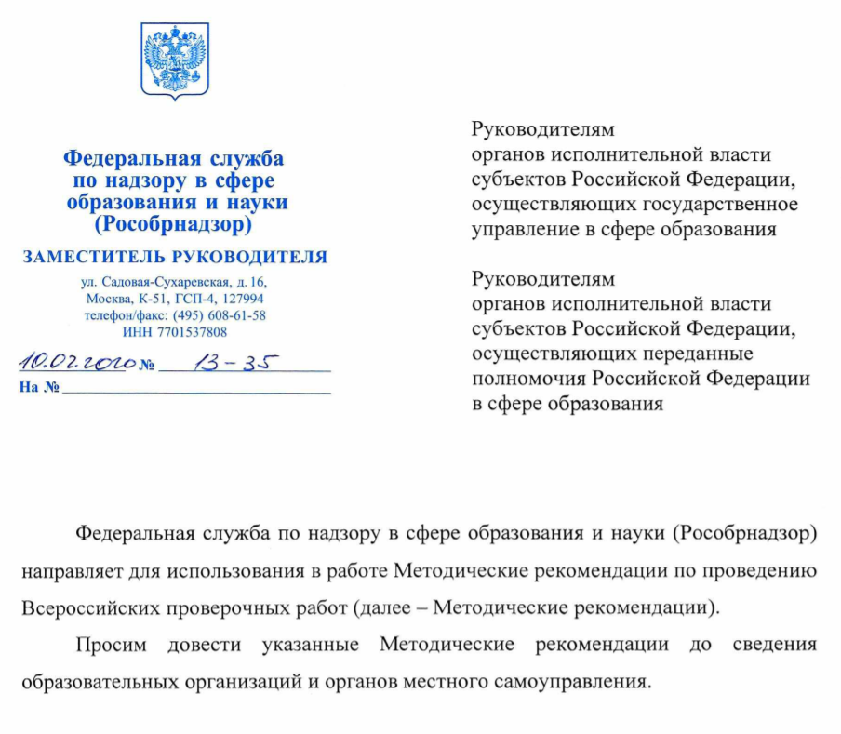

Slide 4
Уровни проведения оценочных процедур
Государственная итоговая аттестация
TIMSS
PIRLS
Национальное исследование качества образования
!
PISA
ОКО
Всероссийские проверочные работы
и другие МСИ
Допуск к ГИА в форме итоговых сочинений и собеседований
Текущий контроль
Стартовая диагностика
Итоговая диагностика
Промежуточная аттестация
Краевые диагностические работы

Slide 5
План мероприятий по обеспечению объективности при проведении оценочных процедур в Красноярском крае в 2019-2021 гг.
Направление 1. Нормативно-правовое обеспечение объективности оценочных процедур
Направление 2. Информационно-разъяснительная работа по обеспечению объективности результатов Всероссийских проверочных работ
Направление 3. Повышение квалификации педагогов в области проведения экспертизы и оценки работ учащихся при проведении оценочных процедур
http://www.krasobrnadzor.ru/predmeri/real/dkarta

Slide 6
План мероприятий по обеспечению объективности при проведении оценочных процедур в Красноярском крае в 2019-2021 гг.
Направление 4. Организационно-управленческое, методическое обеспечение объективности при проведении оценочных процедур
Направление 5. Организация мероприятий для обучающихся, их родителей, способствующих повышению объективности при проведении оценочных процедур
Направление 6. Организация постоянно действующей разветвлённой муниципальной системы общественного наблюдения при проведении Всероссийских проверочных работ при координации и под контролем министерства
Направление 7. Использование контрольно-надзорных механизмов при обеспечении объективности результатов ВПР
http://www.krasobrnadzor.ru/predmeri/real/dkarta

Slide 8
Некоторые индикаторы необъективности
До ужесточения
получения медали
Участники ОГЭ, получившие оценки «5» по всем сданным предметам
1687
1330
+ 37 %
после ужесточения
получения медали

Slide 9
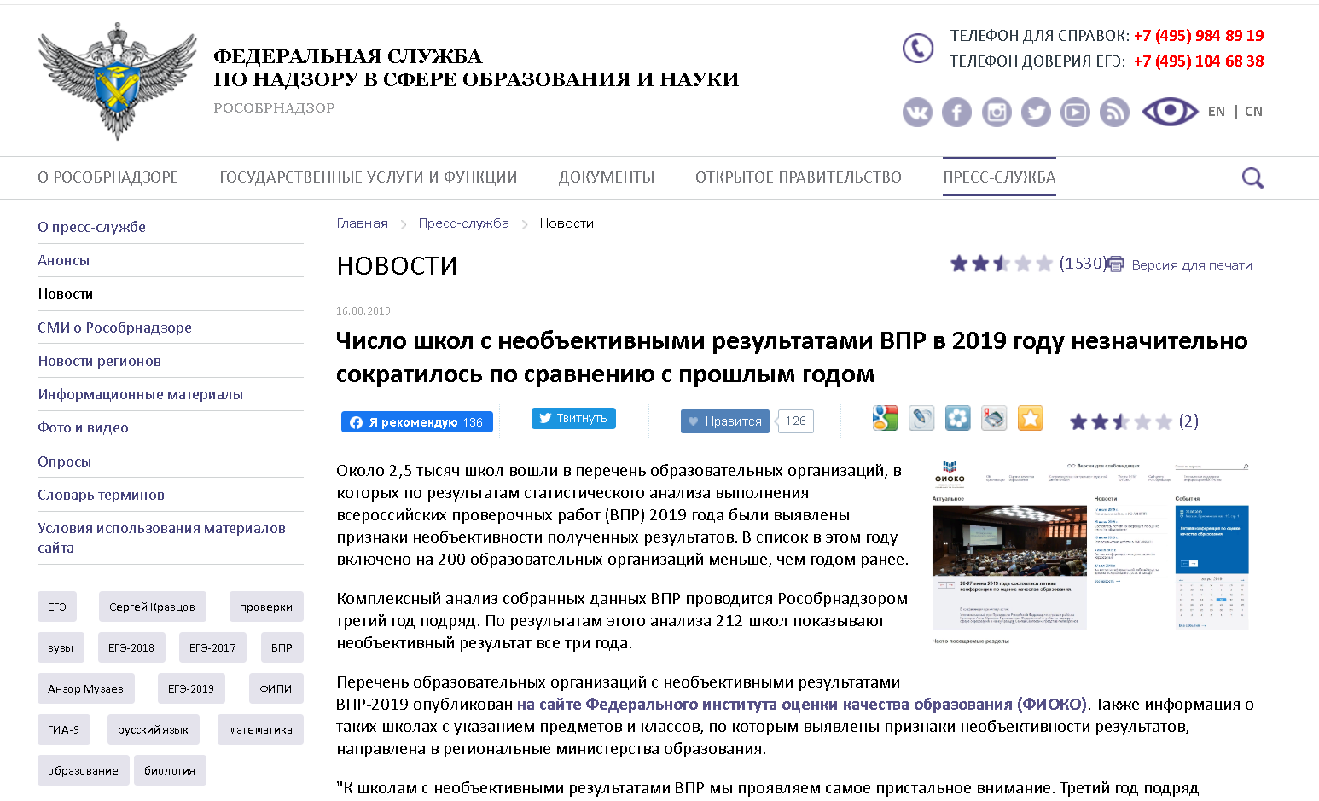
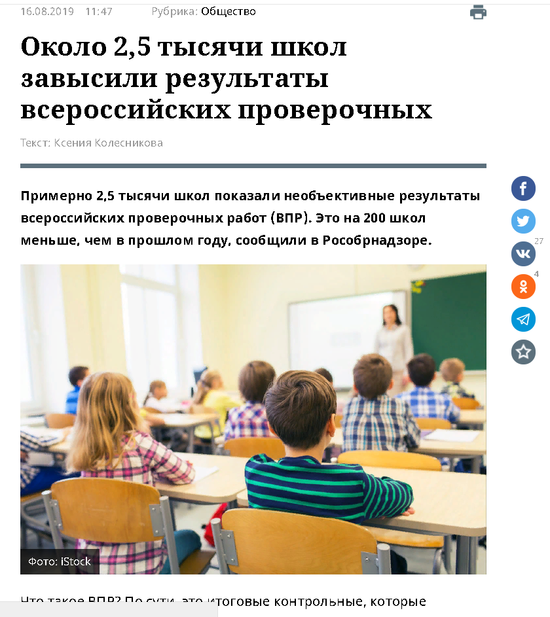

Slide 10
Статистика необъективных ВПР в прошедшем году
72
На 16 % муниципалитетов приходится 51 % необъективных школ

Slide 11
Муниципальные образования, включенные в «группу риска»
Муниципалитет | В 2019 году школ в списках
Абанский район | 4 или 25%
Рыбинский район | 4 или 25%
Мотыгинский район | 3 или 23%
Тасеевский район | 2 или 22%
город Ачинск | 4 или 21%
Нижнеингашский район | 4 или 21%
!
12
Муниципалитет | В 2019 году школ в списках
Ермаковский район | 3 или 18%
Ирбейский район | 3 или 17%
Курагинский район | 4 или 15%
Иланский район | 2 или 13%
Енисейский район | 3 или 11,5%
Козульский район | 2 или 20%

Slide 12
Включенные в списки три года подряд
Муниципальное бюджетное общеобразовательное учреждение «Средняя общеобразовательная школа № 175» (Зеленогорск) | Муниципальное бюджетное общеобразовательное учреждение «Далайская средняя общеобразовательная школа №11» (Иланский)
Муниципальное бюджетное общеобразовательное учреждение «Средняя школа № 40» (Норильск) | Муниципальное общеобразовательное бюджетное учреждение «Николаевская средняя общеобразовательная школа» (Ирбейский)
Муниципальное бюджетное общеобразовательное учреждение Мотыгинская Средняя общеобразовательная школа №1 (Мотыгинский) | Муниципальное бюджетное общеобразовательное учреждение Новоалтатская средняя общеобразовательная школа №4 (Шарыповский)

Slide 13
Антирекорд-2017:
4-6 организаций в списке:
Богучанский
Емельяновский
Иланский
Канский
Курагинский
Шарыповский
Антирекорд-2018:
4-5 организаций в списке:
Канский
Минусинский
Мотыгинский
Нижнеингашский
Антирекорд-2019:
4-5 организаций в списке:
Абанский
Ачинск
Красноярск
Курагинский
Нижнеингашский
Рыбинский

Slide 14
9 территорий за последние три года ни разу
не попадали в списки «необъективных» впр
(- 3 в 2019 году)
г. Бородино
г. Сосновоборск
Березовский район
Бирилюсский район
Казачинский район -
Кежемский район
Пировский район -
Саянский район
Северо-Енисейский район -
Туруханский район
п. Кедровый
ЗАТО п. Солнечный

Slide 15
Основные подходы к повышению объективности результатов оценочных процедур
Обеспечение «строгой» процедуры в ОО
Выявление и поддержка ОО с необъективными результатами
Формирование позитивного отношения участников образовательных отношений к вопросам обеспечения объективности результатов оценочных процедур

Slide 16
Обеспечение «строгой» процедуры в ОО
Следование федеральным рекомендациям, порядку, утвержденному в организации, муниципалитете
Информационная защищенность контрольно-измерительных материалов ВПР
Квалифицированная обработка (проверка) диагностических работ с соответствии с критериями
Внимательный, точный перенос данных в информационную систему

Slide 17
Позитивное отношение к процедурам ВПР и их объективности
Родители и другие родственники обучающихся | Обучающиеся | Педагогические работники школ
Общественность, местное самоуправление | Иные образовательные организации | Руководящие работники системы образования
Каждая школа сама принимает решение как распорядиться полученными результатами ВПР (отказ от выставления оценок ВПР, либо оценка в журнале либо форма промежуточной аттестации)

Slide 18
Позитивное отношение к процедурам ОКО и их объективности
Внутришкольный «климат»
Внедрение системы независимой оценки образовательных результатов
Формирование культуры проведения независимых исследований и мониторингов ВПР
Прозрачные правила и цели ВПР для обучающихся и родителей
Хартия «За честное оценивание»
Устранение административного давления
Отказ от использования показателей, провоцирующих на «подтасовки» результатов ВПР
Разъяснительная работа
Помощь в обмен на признание проблем

Slide 19
РЕГИОН, МУНИЦИПАЛИТЕТ И ШКОЛА
Управленческие решения и их реализация на трёх уровнях

Slide 20
Управленческие решения
Обучение лиц, в том числе ПК, обеспечивающих оценивание
Инструктажи должностных лиц, обеспечивающих ОКО
Разъяснительная работа о целях проведения процедур ОКО
Направление общественных наблюдателей
Сбалансированный контроль со стороны руководящих работников
Пересмотр организацией собственных оценочных материалов

